Slide 1
Oso pardo, Oso pardo que ves ahi?
Eric Carle

Slide 2
Oso pardo, Oso pardo que ves ahi?
Veo un pajaro rojo que me mira a mi.

Slide 3
Pajaro rojo, Pajaro rojo que ves ahi?
Veo un pato amarillo que me mira a mi.

Slide 4
Pato amarillo. Pato amarillo que ves ahi?
Veo un caballo azul que me mira a mi.

Slide 5
Caballo azul, caballo azul que ves ahi?
Veo una rana verde que me mira a mi.

Slide 6
Rana verde, rana verde que ves ahi?
Veo un gato morado que me mira a mi.

Slide 7

Gato morado, gato morado que ves ahi?
Veo un perro blanco queme mira a mi.

Slide 8
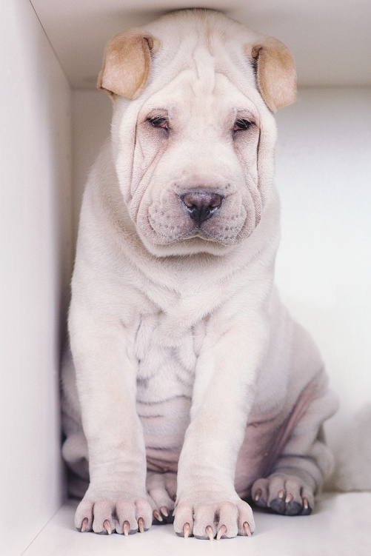
Perro blanco, Perro blanco que ves ahi?
Veo una oveja negra que me mira a mi.

Slide 9
Oveja negra, Oveja negra que ves ahi?
Veo un pez dorado que me mira a mi.

Slide 10
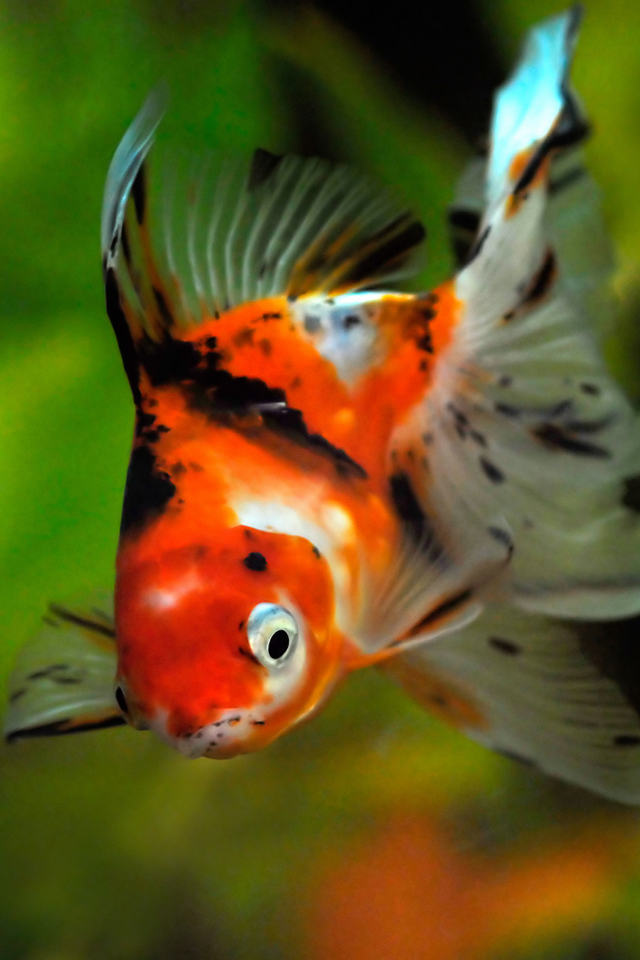
Pez dorado, Pez dorado que ves ahi?
Veo a la maestra que me mira a mi.

Slide 11
Maestra, Maestra que ves ahi?
Veo a los ninos que me miran a mi.

Slide 12
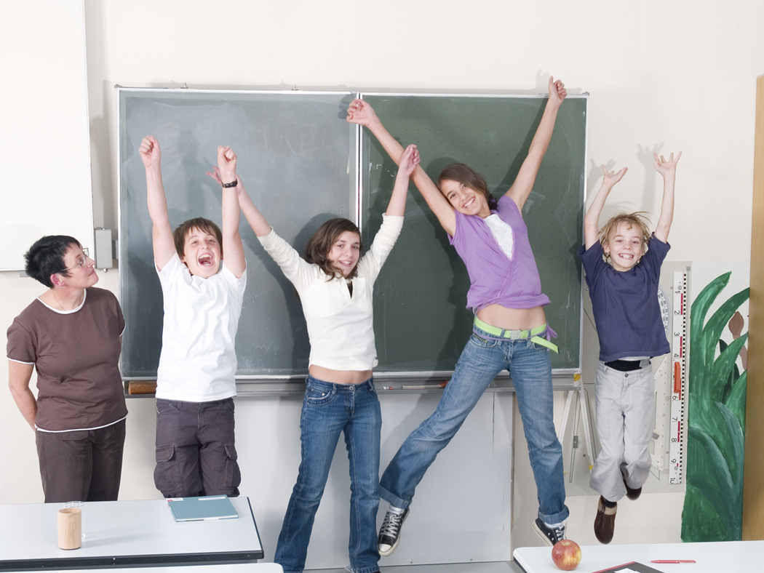
Ninos, Ninos aue ves ahi?
Vemos…
Un oso pardo
Un pajaro rojo
Un pato amarillo
Un caballo azul
Una rana verde
Un gato morado
Un perro blanco
Una oveja negra
Un pez dorado
Y a nuestra maestra muy contenta!

Slide 13


